Slide 1

שיפור אלגוריתם לזיהוי אדם ע"י צורת הליכה
מספר הפרויקט- 22-1-1-2565
אופיר סולומון ויונתן רוסין
מנחה- חן כהן
חמקום ביצוע- מעבדת אופטיקה של פרופ' דוד מנדלוביץ'

Slide 2
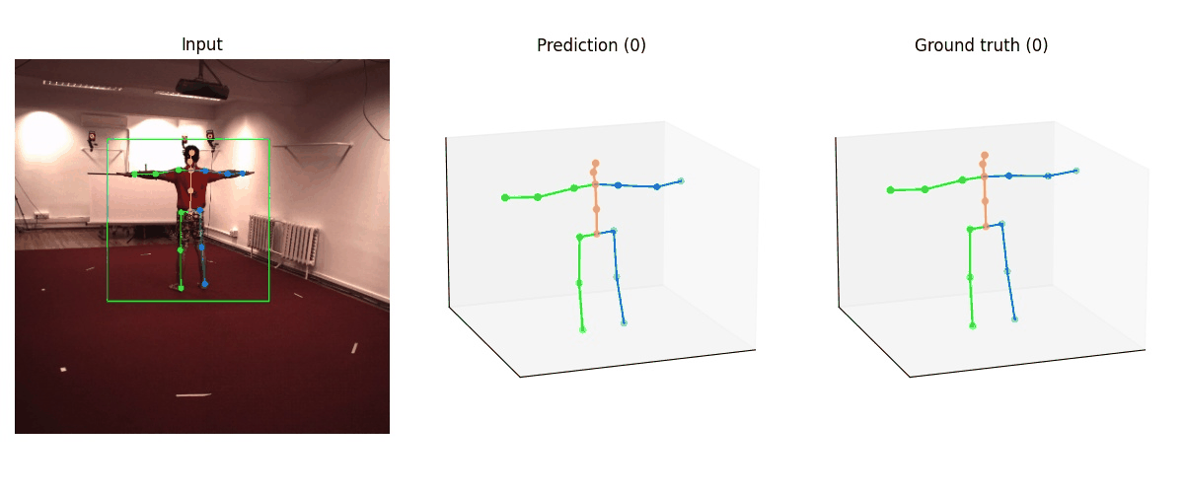
תקציר ומוטיבציה
-Gait recognition תחום בראייה ממוחשבת של ניתוח מאפיינים מרחביים-זמניים שונים ע"פ הליכתו של אדם.
בפרויקט שלנו:
שיפרנו משמעותית מודל Gait recognition
הוכחנו שניתן להבדיל באמצעותו בין אנשים
יצרנו רשת דירוג להצלחת המודל.

Slide 3
מטרות הפרוייקט
לפרויקט יש 2 מטרות מרכזיות:
שיפור איכות המידע שניתן להפיק מסרטון נתון
להראות שלאחר עיבוד המידע, נוכל לבצע הבדלה בין שני אנשים שונים על בסיס דפוסי ההליכה שלהם

Slide 4
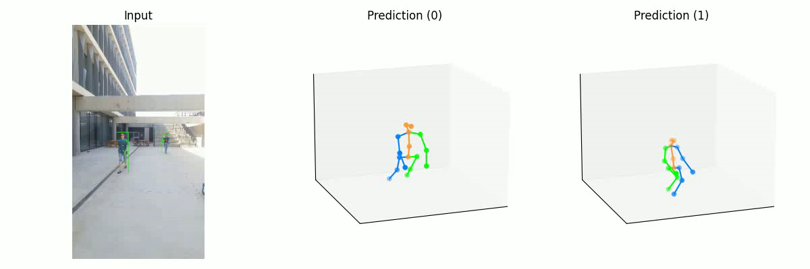
למה שנרצה לשפר את MMPOSE?

Slide 5
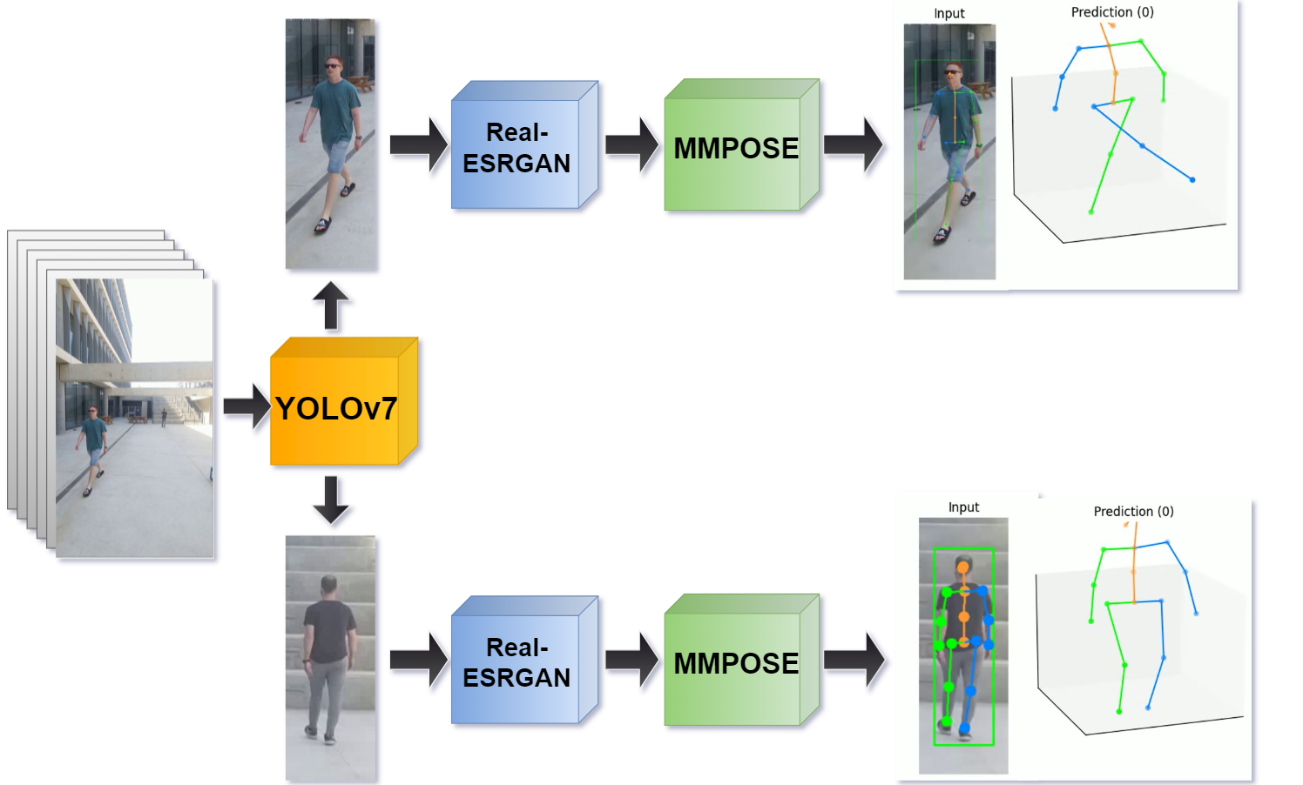
חלק ראשון – שיפור הוצאת המידע מהסרטון
המערכת כולה:

Slide 6
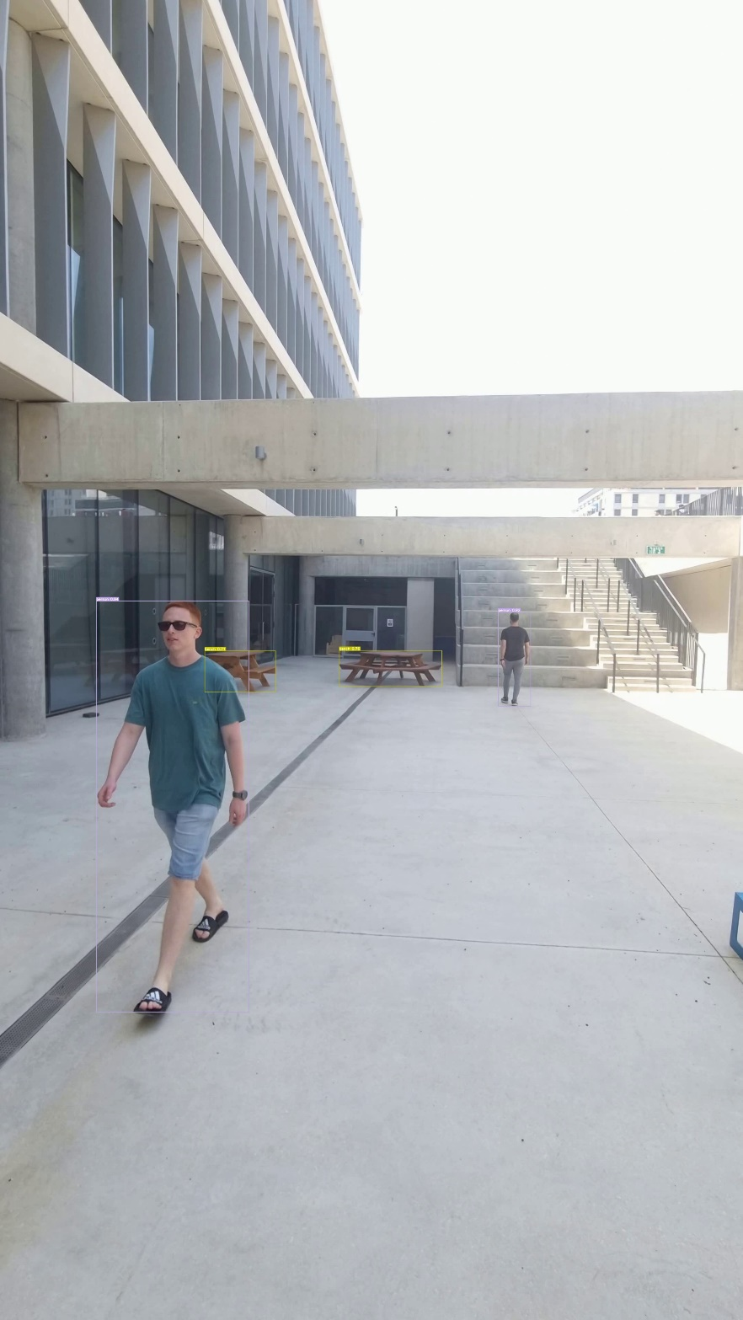
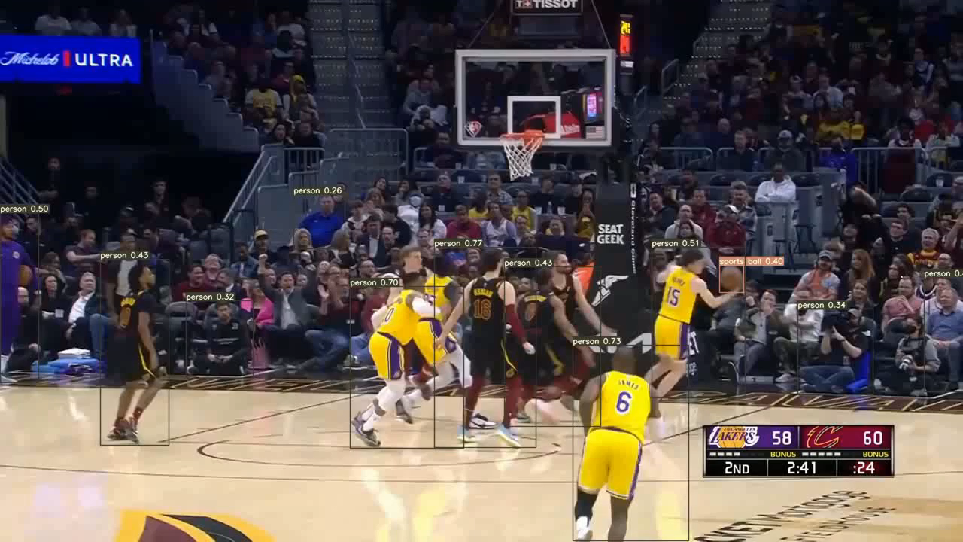
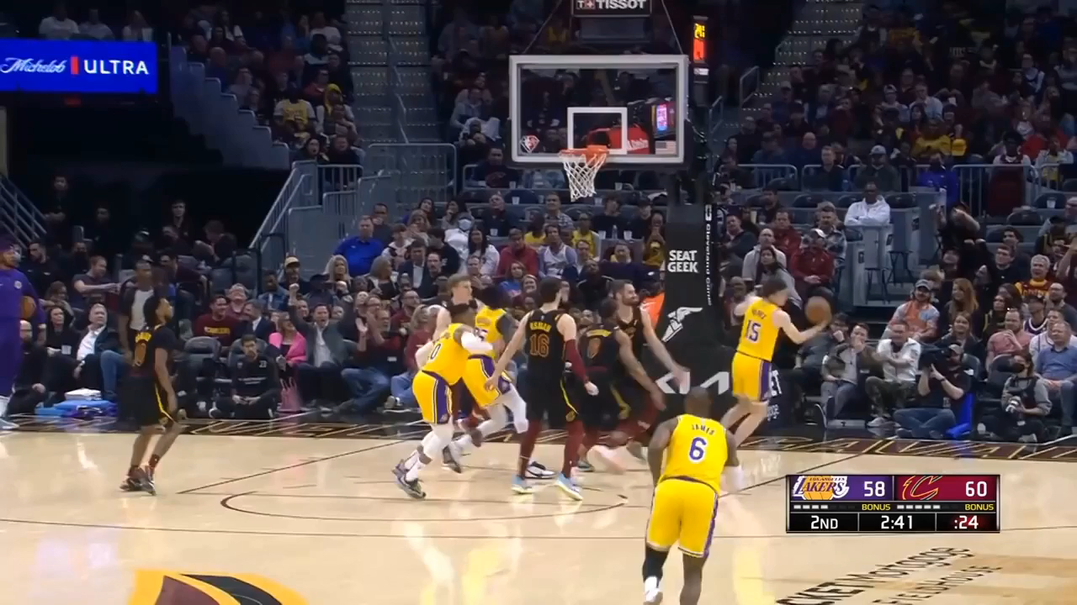
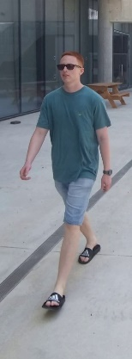


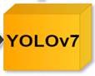
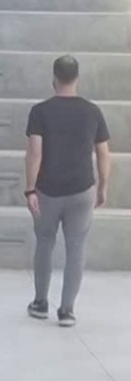
חלק ראשון – שיפור הוצאת המידע מהסרטון
הבלוק הראשון: YOLOv7
חיתוך

Slide 7


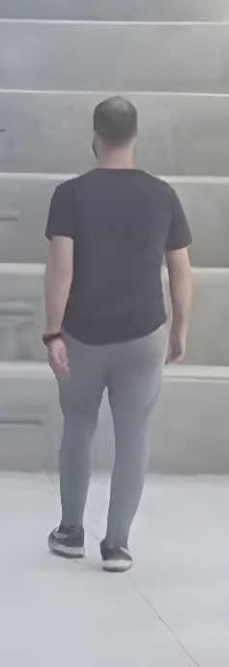
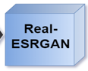
חלק ראשון – שיפור הוצאת המידע מהסרטון
הבלוק השני: Real-ESRGAN

Slide 8
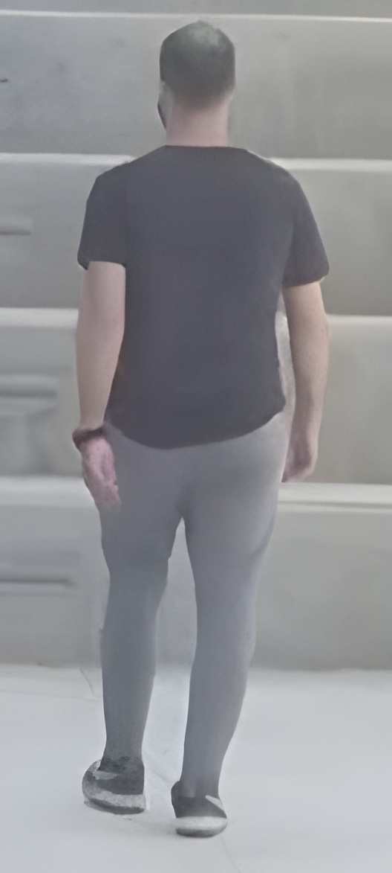

Slide 9
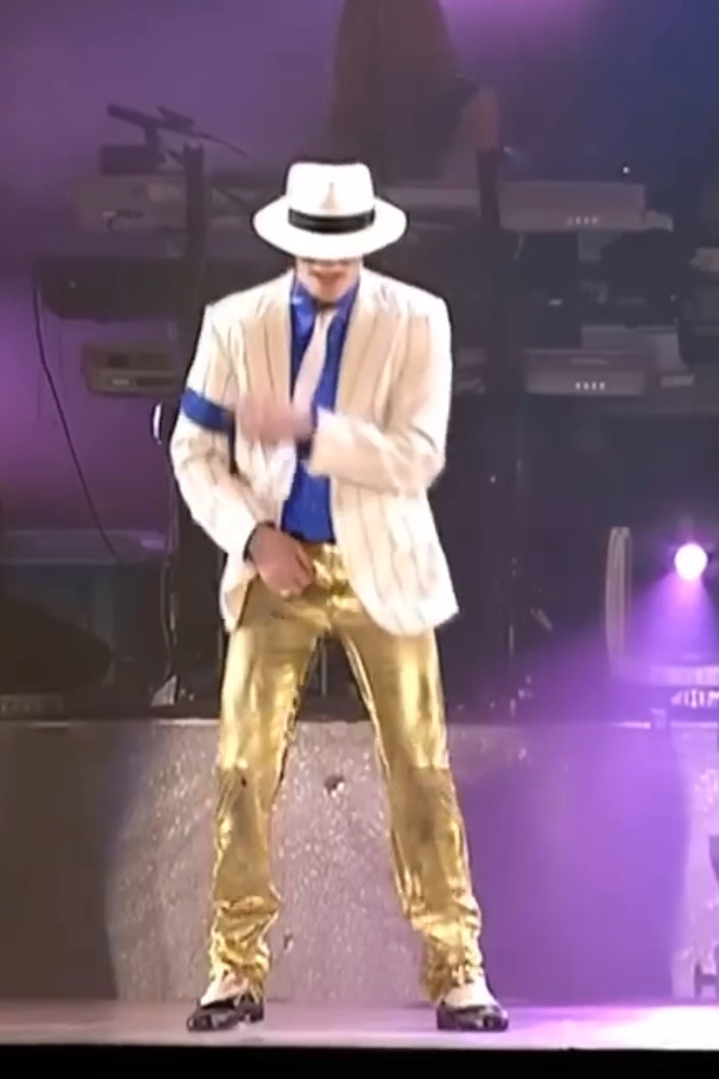
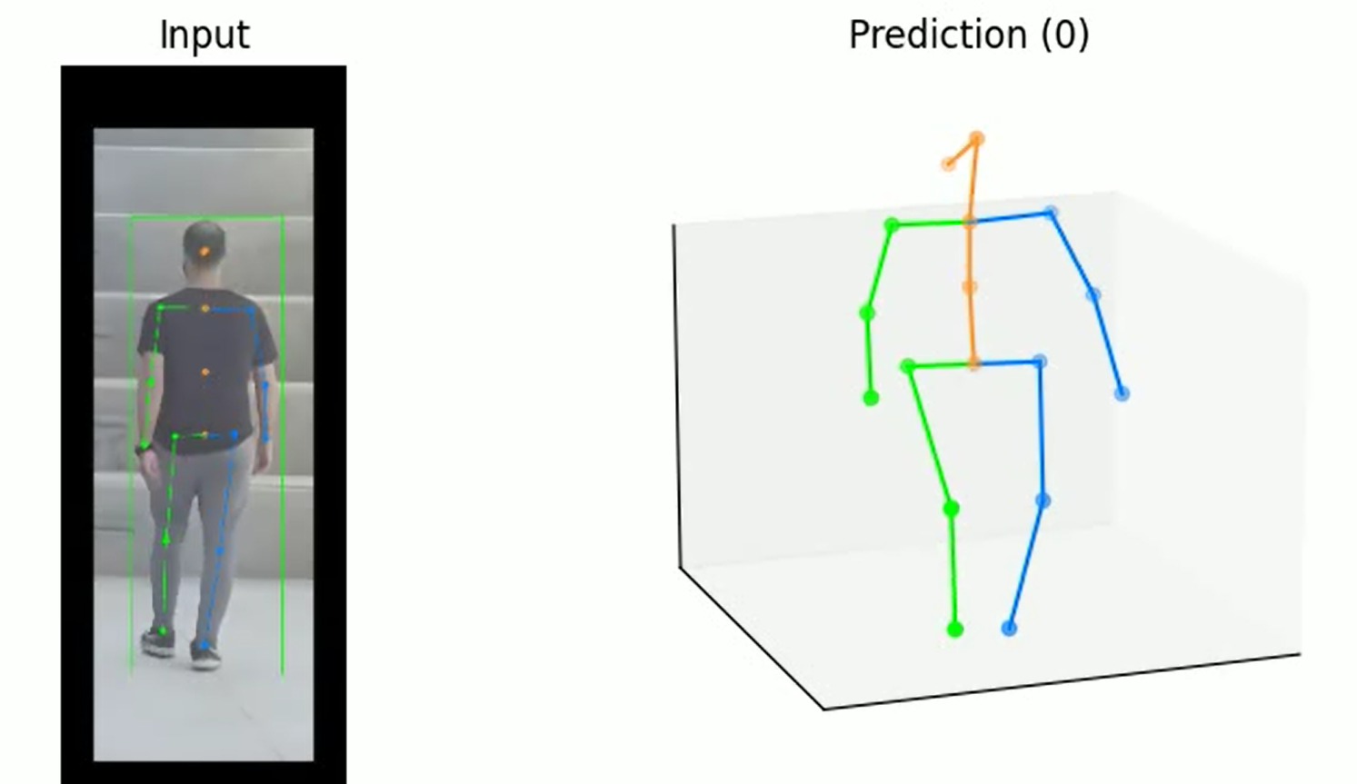
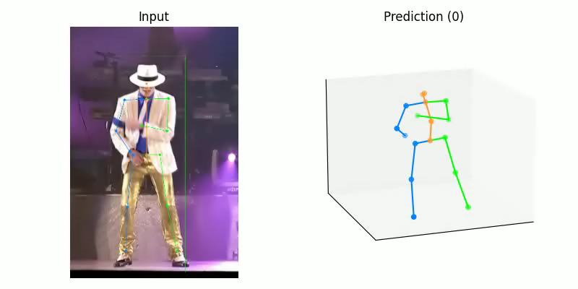
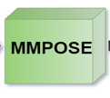
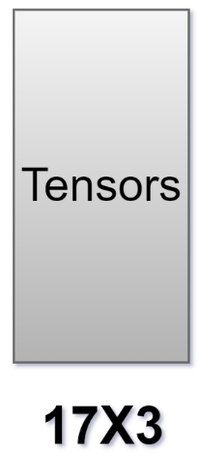
חלק ראשון – שיפור הוצאת המידע מהסרטון
הבלוק השלישי: MMPOSE

Slide 10
השוואת ביצועים
מודל ה-MMPOSE בלבד:

Slide 11
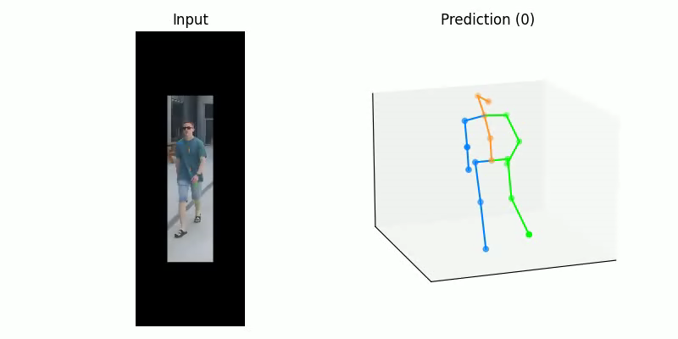
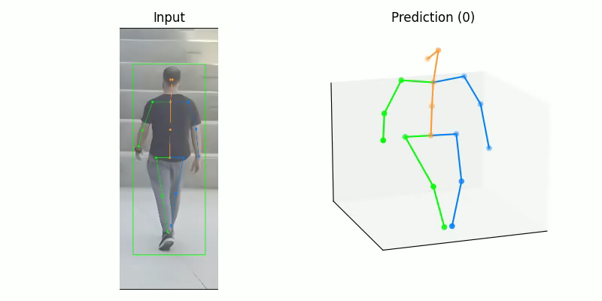
השוואת ביצועים
המערכת המשופרת:

Slide 12
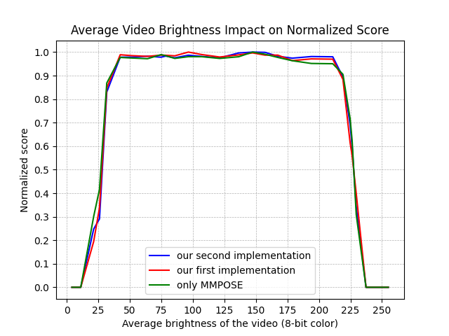
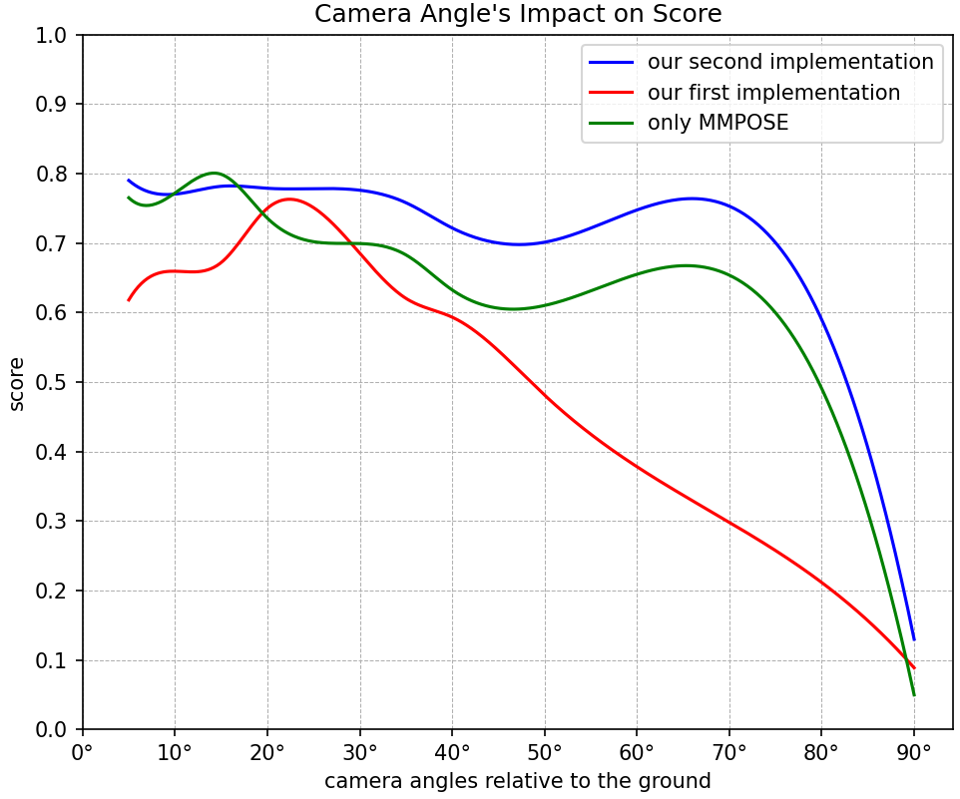
השוואה כמותית

Slide 13
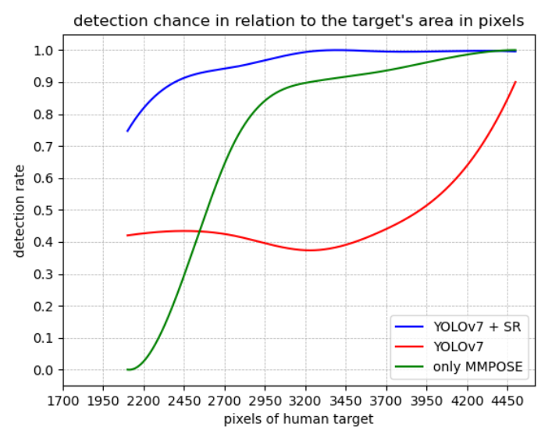
ההשפעה של הsuper-resulotion על זיהוי אדם

Slide 14
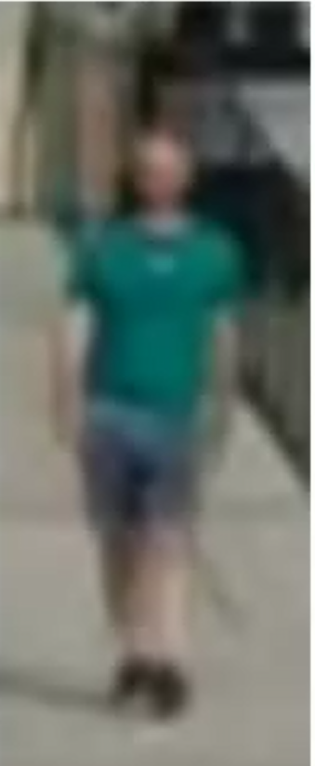
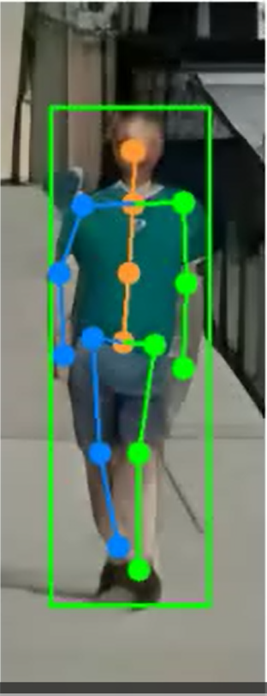
ההשפעה של הsuper-resulotion על זיהוי אדם
input
Output only mmpose
Output with SR

Slide 15
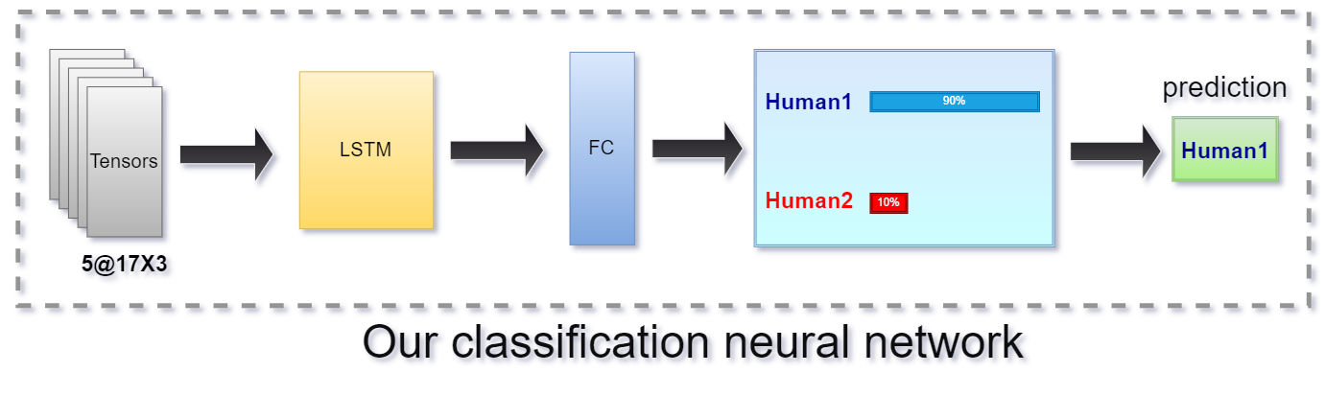
רשת הניורונים
ארכיטקטורת רשת הנוירונים שהשתמשנו בה הייתה:

Slide 16
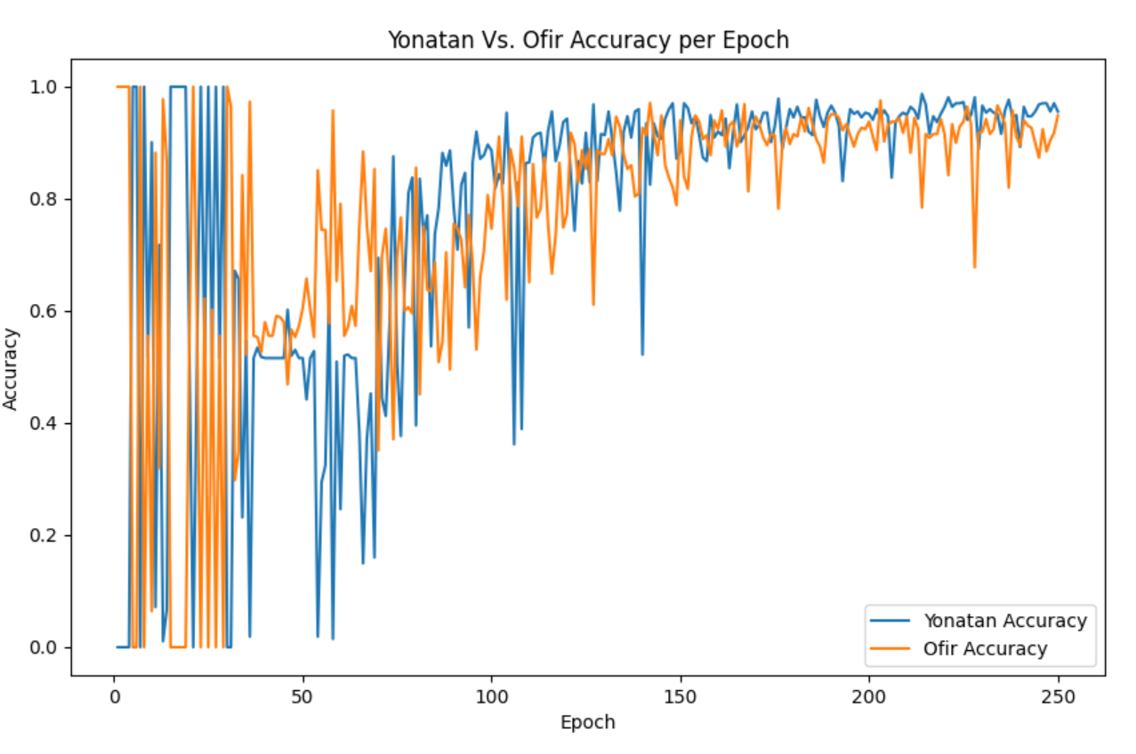
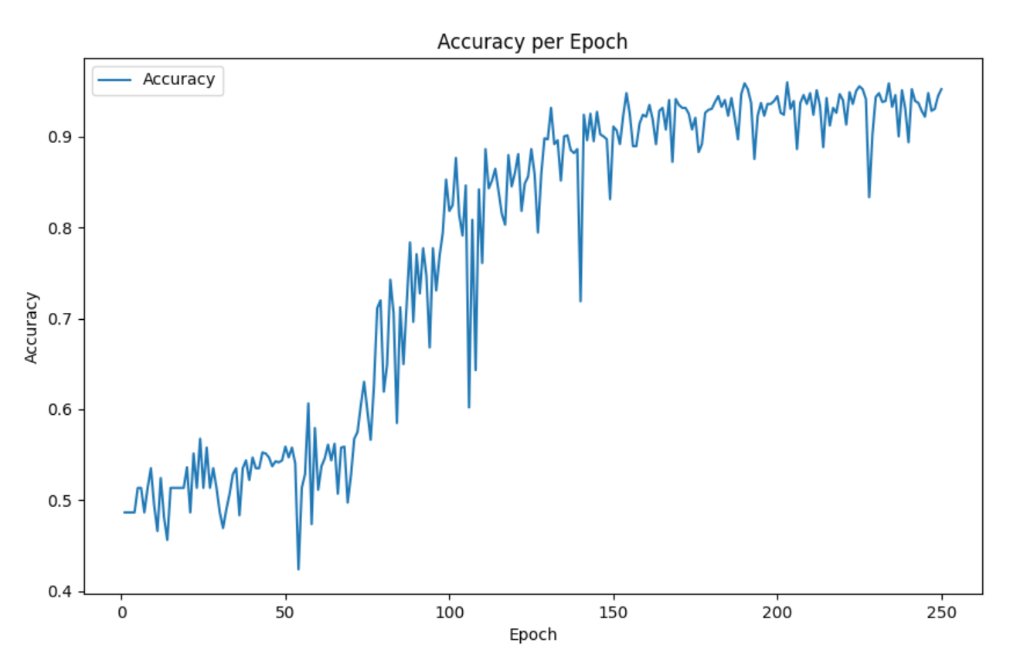
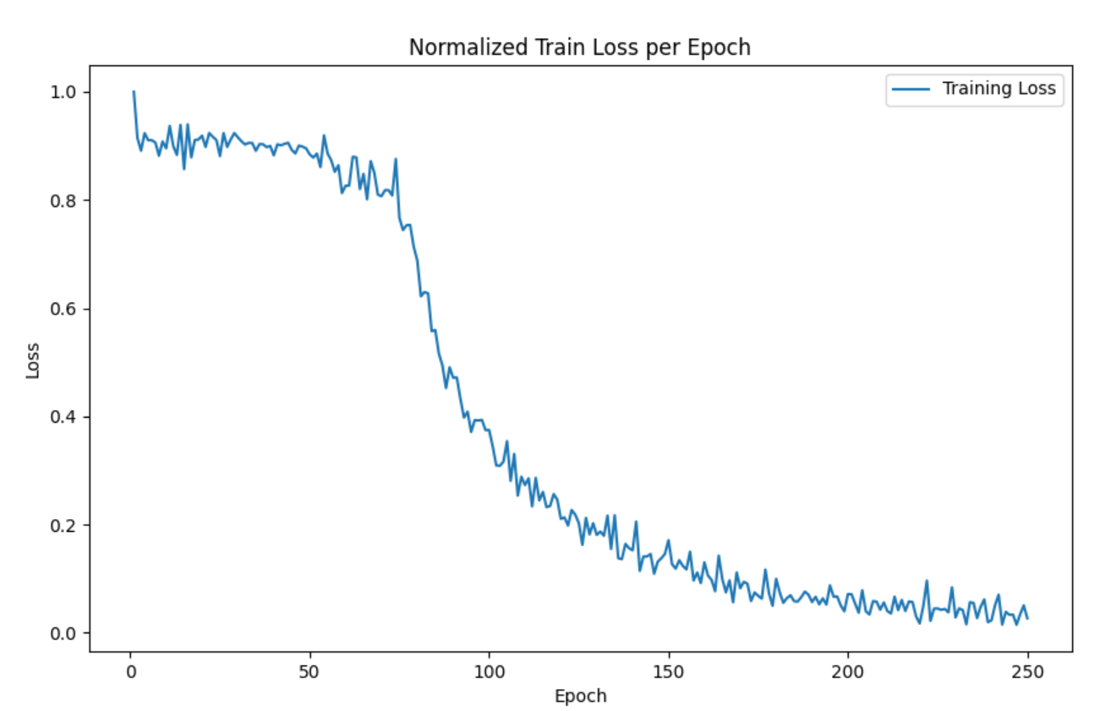
תוצאות אימון הרשת

Slide 17
מסקנות
מערכת העיבוד מתמונה ל-skeleton שיפרה את איכות המידע שהתקבל
הצלחנו להבדיל בין אנשים שונים ע"פ 17 keypoints מהמערכת שלנו.

Slide 18
הצעות להמשך
שיפור שיטת עקיבה
שיפור רשת הקלאסיפיקציה
תיקון ניחושי ה-keypoints במצבי הסתרה

Slide 19
שאלות

